Slide 1
Основные правила гандбола.

Slide 2
Игроки
1. Вратарь.
2. Угловые или крайние. (Играют на флангах).
3. Центральный или разыгрывающий. (Играет по центру поля, часто выполняет функции разыгрывающего игрока. Для чего важны умение отдавать передачи и видение поля).
4. Полусредние. (Играют между угловыми и центром).
5. Линейный. (Играет на 6-ти метровой линии. Его задача — мешать обороне противника, бороться за отбитые вратарём противника мячи)

Slide 3
Вратарь
Вратарь — единственный игрок, который может касаться площадки в пределах своей площади ворот;
Вратарь в пределах своей площади ворот может при защите ворот касаться мяча любой частью тела;
Вратарь может передвигаться с мячом по своей площади ворот без ограничений на время владения мячом или число шагов (однако затягивать время при броске вратаря не допускается);
Вратарь может выйти из своей площади ворот без мяча; за её пределами вратарь рассматривается как обычный игрок;
Вратарь не может выходить из площади ворот с мячом в руках, однако выходить с мячом, не находящимся под контролем вратаря, разрешено;
Вратарь не может возвращаться в свою площадь ворот с мячом;
Вратарь не может, находясь в площади ворот, касаться мяча, находящегося за её пределами.

Slide 4
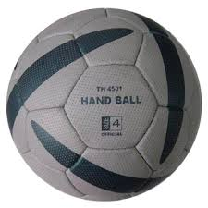
Игра
Игроки могут бросать, ловить, толкать и останавливать
мяч, используя руки, голову, корпус, бёдра и колени;
Игрок может удерживать мяч не более 3 секунд, а также делать с ним не более 3 шагов, после чего должен передать мяч другому игроку, бросить его по воротам или ударить его об пол;
Касаться площадки в пределах площади ворот может только вратарь соответствующей команды. Однако пересекать границу площади ворот в прыжке разрешено;
Разрешается отбирать мяч у соперника открытой ладонью, контролировать перемещение соперника согнутыми руками при контакте с ним, блокировать соперника корпусом;
Гол засчитывается, если мяч полностью пересёк линию ворот, и при этом атакующая команда не нарушила правила, а судья не дал сигнала к остановке игры. Матч выигрывает команда, забросившая больше мячей, чем противник. Ничьи допускаются, но в случае необходимости выявить победителя игры может быть назначено дополнительное время или серия 7-метровых бросков.

Slide 5
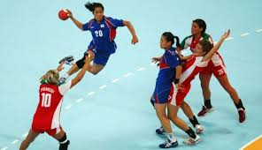
Свободный бросок
Свободный бросок назначается при нарушениях правил, а также как способ возобновления игры после её остановки, даже если нарушения не было (например, после тайм-аута). Свободный бросок исполняет команда, против которой были нарушены правила или которая владела мячом перед остановкой игры.
Свободный бросок выполняется без свистка судьи (исключение — бросок при возобновлении игры без нарушения правил).
Соперники должны находиться на
расстоянии не менее 3 м от
игрока, исполняющего бросок

Slide 6
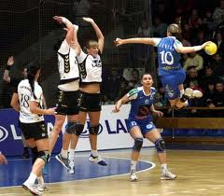
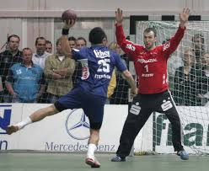
7-метровый бросок
7-метровый бросок назначается, когда в результате запрещённых действий игроков(например, захват руки соперника, владеющего мячом) или официальных лиц соперника, команда лишается верной возможности забросить гол. Нарушение, наказываемое 7-метровым броском, может произойти в любом месте площадки.

Slide 7
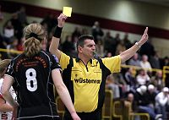
Наказания
Предупреждение;
Удаление на 2 минуты;
Дисквалификация (удаление до конца игры).

Slide 8
Предупреждение
предупреждение выносится за нарушения, направленные против игрока соперника или неспортивное поведение (демонстрация недовольства решением судьи, нарушение правила 3 метров при выполнении соперником стандартного броска, активная блокировка броска или паса ногой ниже колена.).
Вынесение предупреждения
сопровождается предъявлением
жёлтой карточки.

Slide 9
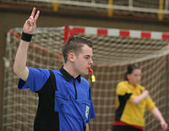
Удаления на две минуты
Удаление на 2 минуты назначается за нарушения, опасные для здоровья, более серьёзное неспортивное поведение (протесты, выражающиеся громкими выкриками, жестами или провокационными действиями, владеющей мячом), вмешательство в игру запасного игрока, неспортивное поведение удалённого игрока.

Slide 10
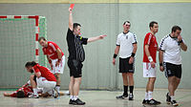
Дисквалификация
Дисквалификация назначается за грубые нарушения правил, грубое неспортивное поведение
(отказ вратаря отражать 7-метровый бросок, бросок мяча в голову соперника при свободном или 7-метровом броске, умышленный бросок мяча в соперника во время остановки игры). В случае особо грубых нарушений дисквалификация сопровождается написанием рапорта в соответствующие спортивные структуры (оскорбление или нападение на другого игрока, судью, зрителя, официальное лицо; вмешательство официального лица в игру и т. п.).
Дисквалификация также назначается, если игрок получает третье 2-минутное удаление в течение одной игры.

Slide 11
Спасибо за внимание!

